Slide 1
Namespaces

Slide 2
Mount namespace

Slide 3
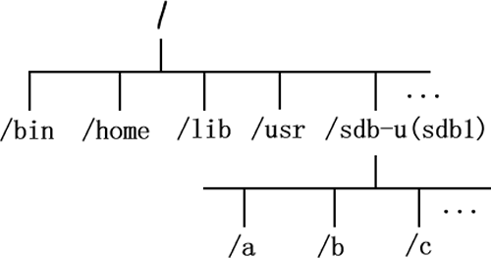
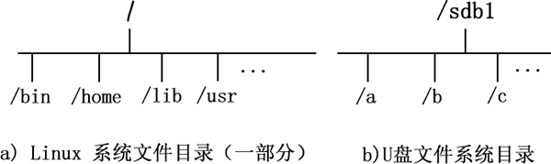
何为Mount
Mount前
Mount后

Slide 4
Mount分类
挂载：mount
将“设备”挂载到“挂载点”
mount –bind将一个“挂载点”绑定到另一个“挂载点”

Slide 5
Mount namespace：隔离挂载点
新建Mount namespace时复制挂载点关系到新namespace
各namespace中挂载与卸载互不影响

Slide 6
Shared subtree： 在Mount namespace中传播挂载事件
共享挂载
在A中挂载C，则B中自动挂载C
在B中挂载C，则A中自动挂载C
从属挂载
在A中挂载C，则B中也自动挂载C
在B中挂载C，A不自动挂载C
私有挂载
AB互相独立，各自的挂载互不影响
不可绑定挂载
不可执行绑定操作（mount –bind）

Slide 7
PID namespace IPC namespace

Slide 8
PID namespace：隔离PID
树型结构：
PID namespace A中创建新的PID namespace B，则B是A的子namespace
父namespace可以看到子namespace中的进程
子namespace不能看到父namespace中的进程
PID不可变
进程不能在PID namespace间移动
信号量屏蔽
PID namespace中的SIGKILL/STOP不会kill当前namespace中的1号进程
父PID namespace中的SIGKILL/STOP可以kill子PID namespace中任意进程

Slide 9
PID namespace+/proc：完全隔离PID
PID namespace只影响部分PID特性
一些PID特性依靠/proc完成
在PID namespace中读取/proc能看见系统内所有进程
完全隔离PID
新建PID namespace和Mount namespace
在新Mount namespace中重新挂载/proc
在新namespace中创建1号进程

Slide 10
PID namespace与Docker Daemon
UNIX系统中Init进程的权力和责任
作为所有进程的父进程
Kill并回收孤儿进程
Docker Daemon的责任
作为所有容器PID namespace的父namespace
Kill并回收孤儿进程和容器的namespace

Slide 11
IPC namespace：隔离进程间通信
包含了系统IPC标识符+实现POSIX消息队列的文件系统
隔离信号量、消息队列和共享内存等
同一个IPC namespace下的进程彼此可通信
不同IPC namespace下的进程彼此互不可通信

Slide 12
UTS namespace User namespace

Slide 13
何为UTS
linux主机所用的操作系统的版本、硬件名称等基本信息
UTS名称 | 值 | 含义
sysname | Linux | 内核名称
nodename | DESKTOP-IG564I6 | 主机在网络节点上的名称或主机名称
release | 4.4.0-18362-Microsoft | linux操作系统内核版本号
version | #836-Microsoft Mon May 05 16:04:00 PST 2020 | 操作系统版本
machine | x86_64 | 主机的硬件(CPU)名
domainname | 无 | 域名
processor | x86_64 | 处理器类型
hardware-platform | x86_64 | 硬件平台类型
operating-system | GNU/Linux | 操作系统名

Slide 14
UTS namespace：隔离UTS
UTS namespace可以有独立的主机名、操作系统版本、域名等

Slide 15
User namespace：隔离用户和用户组
User namespace中有独立的用户和用户组同时使用多
创建User namespace的用户成为User namespace中的root用户
同时创建多个namespace时，User namespace总是最先被创建
保证新namespace中的操作权限

Slide 16
Network namespace

Slide 17
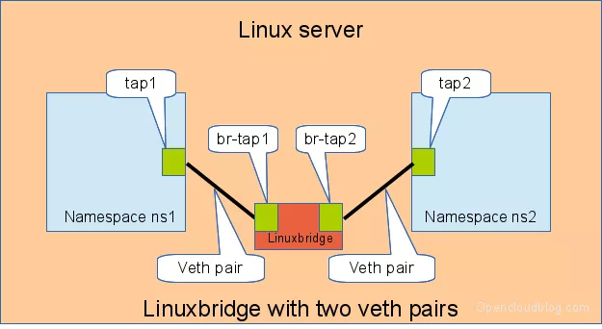
Linux 虚拟网络设备
Veth pair：一根虚拟网线和两个虚拟网卡
Bridge：虚拟交换机

Slide 18
Network namespace：隔离网络资源
一个虚拟网卡最多存在于一个network namespace中
将网卡分配给namespace ：ip link set [网卡] netns [namespace名称]
Veth pair连接不同network namespace中的虚拟网卡或将network namespace连到bridge

Slide 19
Docker与Network namespace
Host模式
不创建Network namespace，和宿主机共用Network namespace
Container模式
不创建Network namespace，和某个容器共用Network namespace
None模式
创建Network namespace，不进行任何配置
Bridge模式
创建Network namespace，使用veth pair连接到docker0网桥
自定义网络
创建Network namespace，使用veth pair连接到自定义的网桥
自定义的网桥可以控制哪些容器可以相互通信，还可以使用DNS等功能
多用于容器编排

Slide 20
提纲
1
研究背景
2
系统建模
3
问题求解
4
实验结果
5
个人工作

Slide 21
提纲
1
研究背景
2
系统建模
3
问题求解
4
实验结果
5
个人工作

Slide 22
提纲
1
研究背景
2
系统建模
3
问题求解
4
实验结果
5
个人工作

Slide 23
提纲
1
研究背景
2
系统建模
3
问题求解
4
实验结果
5
个人工作

Slide 24
提纲
1
研究背景
2
系统建模
3
问题求解
4
实验结果
5
个人工作

Slide 25
提纲
1
研究背景
2
系统建模
3
问题求解
4
实验结果
5
个人工作

